Slide 1
离散二总复习

Slide 2
复 习 时 注 意
准确掌握每个概念
灵活应用所学定理
注意解题思路清晰

Slide 3
代数系统
熟练掌握二元运算性质的判断及证明。
掌握代数系统的同构定义和证明，了解同构性质的保持。
熟练掌握半群,独异点和群的概念。
熟悉群的阶、群中元素的阶以及群的基本性质。
掌握子群的证明。
熟悉陪集的定义和性质。
熟悉Lagrange定理及其推论,学会简单应用。
掌握环与域的概念。

Slide 4
群中的简单证明
主要包括：
• 群中的等式（元素相等或集合相等）
• 与元素的阶相关的命题
• 群的其它简单命题，如交换性等
经常使用的工具：
• 算律：结合律、消去律
• 和特殊元素相关的等式，如单位元、逆元等。
• 幂运算规则
• 和元素的阶相关的性质。（如：a为2阶元的充分必要条件是a⁻¹=a等）

Slide 5
基本运算和性质
练习1：给定群<G,*>，*的运算表如
右图所示。求解下面群的方程：
b*d⁻¹*x*c=d*c⁻¹
解: b*d⁻¹*x*c=d*c⁻¹ ∵ d⁻¹=b c⁻¹=c
∴ b*b*x*c=d*c ∵ b*b=c ∴ c*x*c=d*c
消去c得 c*x=d
解得: x=c⁻¹*d=c*d=b
* a b c d
a a b c d
b b c d a
c c d a b
d d a b c

Slide 6
群中的简单证明
习题2：给定集合G＝{x|x是有理数且x≠1}，在G上定
义二元运算*如下：任何a ,b∈ G a*b=a+b-ab
求证< G ,*>是个交换群。
证明：封闭、结合、含幺、可逆、交换

Slide 7
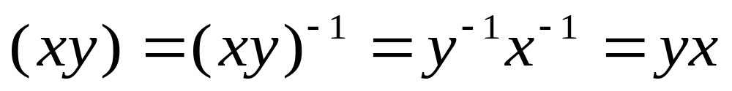
群中的简单证明
习题3：
设G为群，任取x∈G ，有x²=e, 证明G是交换群。
证明：
∵ x²=e ∴ x⁻¹=x
可证明在群G中

Slide 8
群中的简单证明
习题4：
偶数阶群中必含2阶元。
证明：
如果元素x的阶大于2，则x ⁻¹≠ x ， x与它的逆元成对出现，由于群中元素个数为偶数个，则除幺元e外，一定有2阶元。

Slide 9
子群的证明
习题5：
设G为群，a是G中的2 阶元，证明G中与a可交换的元素构成G的子群。
证明：
令H={ x | x∈G∧xa=ax}, 下面证明H是G的子群。
首先e属于H，H是G的非空子集。 任取x, y∈H，有
(xy⁻¹) a = x(y⁻¹ a) = x(a⁻¹y)⁻¹ = x(ay)⁻¹ = x(ya)⁻¹ = x a⁻¹y⁻¹
= x ay⁻¹ = axy⁻¹ = a(xy⁻¹)
因此xy⁻¹属于H。由判定定理命题得证。

Slide 10
子群的证明
习题6：设 f 和 g 都是群<G₁,>到<G₂, □ >的同态，
证明<C,>是<G₁,>的一个子群，其中
C={x| x∈G₁且f (x)=g(x)}
证明：用子群定义证明<C,> 满足：
a) 封闭性。任取 a, b∈C，∴ f (a)=g(a) f (b)=g(b)
f (ab) =f (a) □ f (b) =g(a) □ g(b)=g(ab) ∴ab∈C
b) 证幺元e₁∈C,
设e₁和e₂分别是G₁和G₂中的幺元, 因 f (e₁)= e₂= g(e₁)
∴ e₁ ∈C。
c) 可逆性：任取x∈C,
f (a)=g(a) a⁻¹∈G₁, f (a⁻¹)= (f (a))⁻¹= (g(a))⁻¹ =g(a⁻¹)
∴ a⁻¹∈C。 综上所述， <C,>是<G₁,>的一个子群。

Slide 11
拉格朗日定理应用实例
习题7：
证明6阶群G中必含有3阶元。
应用习题3结论：只含有1阶和2阶元的群是Abel群。
证明：由拉格朗日定理推论可知G中只能含有1,2,3,6阶元。若含有6阶元，则一定含有3阶元。若不含6阶元，则G中含有1个幺元和5个2阶元，且为交换群。若只有二阶元x, y∈G，则xy=yx∈G，G中只有4个元素；若另有z∈G，则xz ≠yz∈G，G中有7个元素，所以如果不含有3阶元，G中的元素个数一定不为6。 矛盾。

Slide 12
拉格朗日定理应用实例
习题8：
设H₁, H₂分别是群G的r, s 阶子群，若r, s互素，证明H₁∩H₂={e}。
证明： H₁∩H₂是H₁和H₂的子群。由Lagrange定理，|H₁∩H₂| 整除r，也整除s。 从而 |H₁∩H₂| 整除 r与s 的最大公因子。 因为(r,s) = 1， 从而 |H₁∩H₂ | = 1。 即 H₁∩H₂ = {e}。

Slide 13
群的同态与同构
习题9：
定义群G上的函数f，f(x)=x⁻¹，x∈G ，证明 f 为自同构当且仅当G为交换群。
证明：
必要性：任取x, y∈G, xy = f((xy)⁻¹) = f(y⁻¹x⁻¹)
= f(y⁻¹)f(x⁻¹) = yx
充分性：易见 f为双射。任取x, y∈G, 有
f(xy) = f(yx) = (yx)⁻¹ = x⁻¹y⁻¹ = f(x)f(y)

Slide 14
环与域
习题11：在整数环中定义∗和◇两个运算, ∀a,b∈Z 有 a∗b = a+b−1, a◇b = a+b−ab.
证明<Z, ∗,◇>构成环
证明 ∀a,b∈Z有a∗b, a◇b∈Z, 两个运算封闭。
任取a,b,c∈Z ，证明∗与◇可结合，1为∗的单位元。
2−a为a关于∗的逆元。
Z关于∗构成交换群, 关于◇构成半群。
◇关于∗ 满足分配律。
a◇(b∗c) = a◇(b+c−1) = 2a+b+c−ab−ac−1
a◇b)∗(a◇c) = 2a+b+c−ab−ac−1
<Z, ∗,◇>构成环

Slide 15

环与域
习题12：判断下列集合和给定运算是否构成环、整环和域, 如果不构成, 说明理由.
(1) A = { a+bi | a,b∈Q }, 其中i²= −1, 运算为复数加法和乘法
(2) A={ 2z+1 | z∈Z}, 运算为实数加法和乘法
(3) A={ 2z | z∈Z}, 运算为实数加法和乘法
(4) A={ x | x≥0∧x∈Z}, 运算为实数加法和乘法
(5)
, 运算为实数加法和乘法

Slide 16
课后习题
5-1: (1) (2)
5-2: (1) (2) (5)
5-3: (3) (5)
5-4: (1) (2) (5)
5-5: (2) (4)
5-7: (3) (5)
5-8: (2) (3) (11)
第九章：2、4、5、6、8、11、15、17、18
第十章：2、8、9、20、34

Slide 17
格与布尔代数
掌握格的定义，了解格的性质及格同态。
能够证明格中的等式和不等式。
能判别格L的子集S是否构成子格。
能够判断格，分配格，有补格和布尔格。
掌握布尔代数中的运算性质。

Slide 18
1、格的定义与性质
偏序集构成格的条件：任意二元子集都有最大下界和最小上界。
格的实例：正整数的因子格，幂集格，子群格。
格的性质：对偶原理，格中运算律（交换、结合、幂等、吸收），保序性，分配不等式。
格作为代数系统的定义。

Slide 19
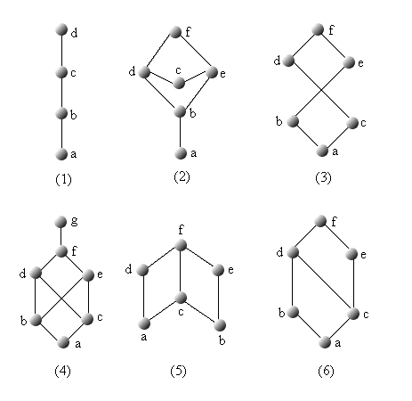
习题
1. 判断下述偏序集是否构成格？
如果不是说明理由。
2. 求下述命题的对偶命题。
（1）(a∧b)∨b = b
（2）b∨(c∧a) ≤ (b∨c)∧a

Slide 20
习题
3. 证明题
（1）(a∧b)∨b = b
（2）(a∧b)∨(c∧d ) ≤ (a∨c)∧(b∨d )

Slide 21
2、子格与格同态
子格判定定理。
格L的非空子集S构成L的子格的条件：S对L的两个运算封闭。
函数 f 构成格同态的条件： f(a∧b)=f(a)∧f (b), f(a∨b)=f (a)∨f (b)
格同态的保序性。

Slide 22
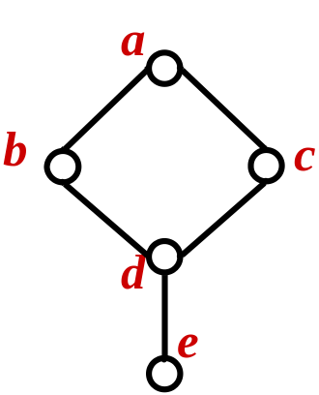
习题
1. 求格L的所有子格。
2. 任取格L的元素a，令S={x|x∈L且x≤a}，证明S是L的子格。

Slide 23
3、分配格与有补格
如果格中一个运算对另一个运算是可分配的，称这个格是分配格。
分配格的两种判别法：不存在与钻石格或五角格同构的子格；对于任意元素a,b,c，有
a∧b= a∧c且a ∨b = a∨c ⇒ b=c
有界格的定义及其实例。
格中元素的补元及其性质（分配格中补元的唯一性）
有补格的定义

Slide 24
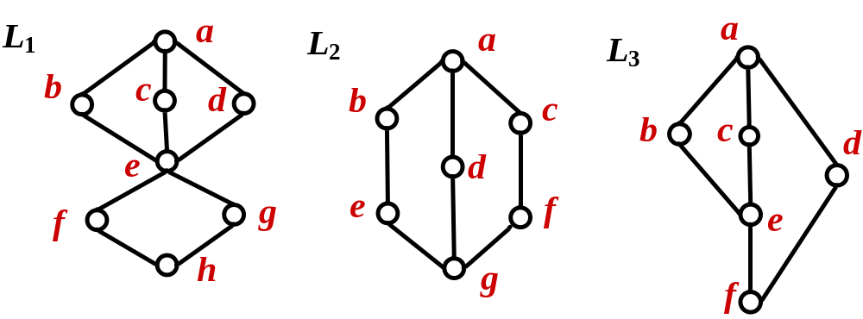
习题
1. 判别下面L是否为分配格。
2. 求出每个格的所有的补元，说明它们是否为
有补格。

Slide 25
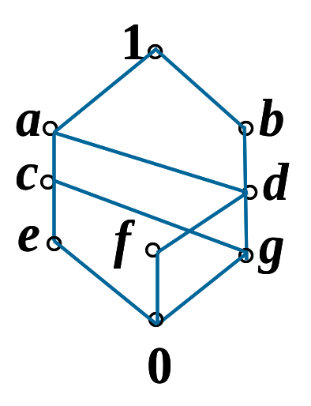
习题
3、给出有界格如图，回答以下问题：
a)哪些元素有补元？指出其补元。
b)该格是分配格吗？为什么？
c)该格是有补格吗？为什么？
答案：
a) a、c、d、f、g 无补元 ; b和e互为补元 ; 0和1互为补元.
b) 不是分配格, 因为它含有五元素非分配环格。
c) 它不是有补格,因为很多元素无补元。

Slide 26
4、布尔代数
会判别一个格是布尔格。
证明布尔代数中的等式。
了解任意有限布尔代数都与某个幂集格同构。

Slide 27
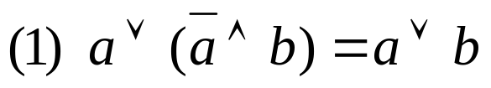
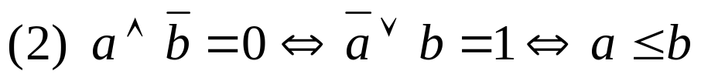
习题
1. 设<B,∧,∨, -, 0, 1>是布尔代数，证明对于B中任意元素a, b

Slide 28
习题
2. 判断下述代数系统是否为格？是不是布尔代数？
（1）S={1,3,4,12}，x, y∈S，x□y与xy分别表示x与y的最
小公倍数和最大公约数。
（2）S={0,1,2}， □为模3加法， 为模2乘法
（3）S={0,...,n} ,其中n≥2;任给x, y∈S, x□y=max(x,y),
xy=min(x,y)。

Slide 29
课后习题
小本
6-1 （1）（2）（4）
6-2 （2）（5）
6-3 （1）（3）（4）（6）
6-4 （2）（6）（8）
大本 习题十一
4、6、8、12

Slide 30
图的基本概念
无向图、有向图、关联与相邻、简单图、完全图、正则图、子图、补图；握手定理与推论；图的同构
通路与回路及其分类
无向图的连通性与连通度
有向图的连通性及其分类
图的矩阵表示及基本含义

Slide 31
习题
1、9阶无向图G 中，每个顶点的度数不是5就是6。 证明G中至少有5个6度顶点或至少有6个5度顶点。
证明：关键是利用握手定理的推论。
方法一：穷举法
设G中有x个5度顶点，则必有(9−x)个6度顶点，由握手定理推论可知，(x,9−x)只有5种可能：(0,9), (2,7), (4,5), (6,3), (8,1）它们都满足要求。
方法二：反证法
否则，由握手定理推论可知，“G至多有4个5度顶点并且至多有4个6度顶点”，这与G是 9 阶图矛盾。

Slide 32
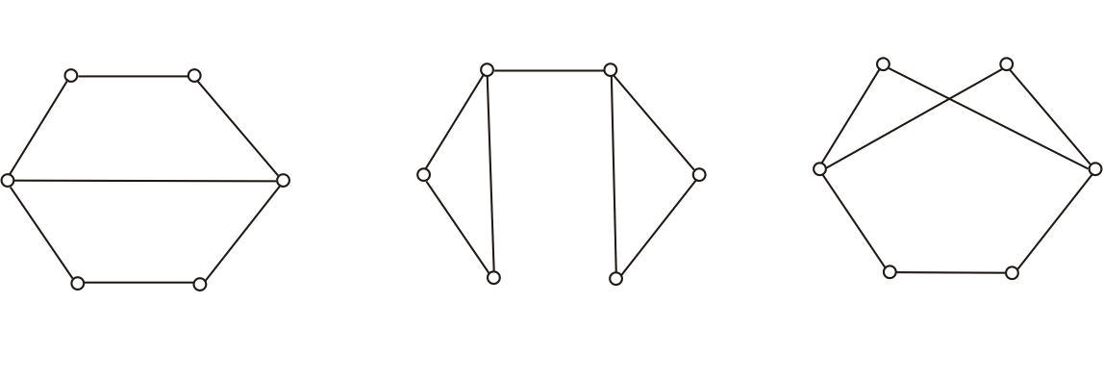
习题
2．数组2, 2, 2, 2, 3, 3能简单图化吗？若能，画出尽可能多的非同构的图来。
解答：只要能画出6 阶无向简单图，就说明它可简单图化。下图的4个图都以此数列为度数列，请证明它们彼此不同构，都是K₆的子图。

Slide 33
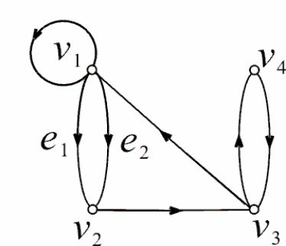
习题
3、有向图D如图所示，回答下列问题：
(1) 写出D的邻接矩阵。
(2) D是哪类连通图?
(3) D中v1到v4长度为1,2,3,4的通路各多少条？讨论它们的类型（简单通路还是初级通路）。
(4) D中v1到v1长度为1,2,3,4的回路各多少条？讨论它们的类型（简单回路还是初级回路）。
(5) D中长度为4的通路（不含回路）有多少条？
(6) D中长度≤4的通路有多少条？其中有几条是回路？
(7)写出D的可达性矩阵。

Slide 34
课后习题
  第十四章:
  1、2、3、4、5、6、7、8、9、12、13、
  14、15、16、17、18、19、20、
  21、22、23、24、25、26、27、28、30、
  31、32、35、37、38、39、40、41、44
  45、46、47、49

Slide 35
欧拉图和汉密尔顿图
掌握欧拉图、半欧拉图的定义及判别定理
掌握汉密顿图、半汉密顿图的定义
能够用汉密顿图的必要条件和充分条件分别进行判断。 要特别注意的是，不能将必要条件当作充分条件，也不要将充分条件当必要条件
掌握欧拉图和汉密尔顿图的简单应用

Slide 36
习题
1.设G为n（n≥2）阶无向欧拉图，证明G中无桥
证明：设C为G中一条欧拉回路，任意的e∈E(C)，可知C−e是G−e的子图，由(∗)知 C−e 连通，所以e不为桥。

Slide 37
习题
2.某次国际会议8人参加，已知每人至少与其余7人中的4人有共同语言，问服务员能否将他们安排在同一张圆桌就座，使得每个人都与两边的人交谈？
解答：设计图并证明为H图

Slide 38
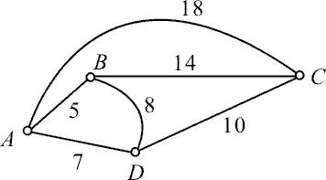
习题
3. 距离(公里) 如图所示。如何走行程最短？
解答：最短的路为ABCDA，距离为36公里

Slide 39
课后习题
第十五章：
1, 2, 8, 9, 11, 12, 13, 14, 15, 16, 20,
21, 22

Slide 40
树
掌握无向树的定义及性质
熟练求解无向树
准确求解给定带权连通图的最小生成树
掌握基本回路、基本割集的概念，并会计算
理解根树及其分类等概念
熟练掌握求最优树及最佳前缀码的方法
掌握二叉树的遍历

Slide 41
习题
1. 请画出K₅ 的所有不同构的生成树。
解答：K₅的生成树T边数为4, T的度数和为8
有3棵（略）
2. 一棵正则二叉树有e条边，t个叶结点，请推导出e与t的关系式。
解答：根据正则m叉树的公式：(m-1)i=t-1
得分支结点数 i=t-1 又根据树中 e=v-1， v是结点数
所以 e=(i+t)-1=t-1+t-1=2t-2

Slide 42
习题
3. 一棵树T有n₂个结点度数为2，n₃个结点度数为3，…n_{k}个结点度数为k，问它有多少个度数为1的结点?
解答：设有n₁个度数为1的结点，又令T有v个结点，e条边。
T的所有结点度数总和= n₁+2n₂+…+kn_{k}=2e，
因e=v-1 ∴ n₁+2n₂+…+kn_{k} =2(n₁+2n₂+…+kn_{k} -1)
∴ n₁= n₃+2n₄+…+(k-2)n_{k}+2。

Slide 43
习题
4. 下面序列哪些可以构成一个无向连通图的结点度数序列? 哪些不能? 哪些可以构成连通简单图? 哪些可能构成欧拉图? 哪些可能构成汉密尔顿图? 哪些可能是完全图? 哪些可能是树? 如果能，请画出一个那样的图；如果不能请说明原因。
a.(1,2,3,3) b.(3,3,3,3) c.(1,1,1,1,2,4)
d.(2,3,3,4,4) e.(2,3,4,4,5) f.(2,2,2,2,4)

Slide 44
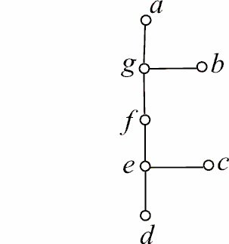
习题
5.画出基图为图所示无向树的所有非同构的根树
解答：略
6. 求权值为1, 2, 3, 3, 4, 6, 8的最优树。
解答：略

Slide 45
课后习题
  第十六章:
  1，2，4， 10， 13， 14， 17， 19， 20， 23，
  24， 25， 26， 29， 31， 33， 35， 36， 37，
  38， 41，42

Slide 46
平面图
掌握基本概念：平面图、平面嵌入、面、次数、极大平面图、极小非平面图、对偶图
熟练掌握欧拉公式及推广，并能用欧拉公式及推广形式证明有关命题
会用库拉图斯基定理判定非平面图
掌握平面图与它的对偶图阶数、边数、面数之间的关系

Slide 47

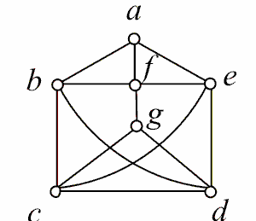
习题
1. 设G是阶数n≥11的无向平面图，证明G 和 不可能全是平面图。
2. 判断下图是否为平面图，为什么？

Slide 48
课后习题
第十七章:
1、2、5、8、9、10、11、12、13、14、
15、16、17

Slide 49
匹配与着色
理解地图面着色与它的对偶图点着色之间的关系
会用点色数及边色数解决一些实际问题
掌握二部图的概念
掌握匹配的概念
会用二部图中匹配的理论求解简单问题。

Slide 50
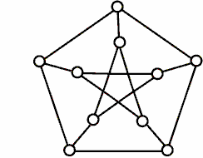
习题
1.求彼得松图的最大匹配和β₁

Slide 51
习题
2.某校计算机系三年级学生在本学期共选6门选修课C_{i} , i=1, 2, …, 6. 设S(C_{i})为选C_{i}课的学生集。已知
S(C_{i})∩S(C₆) ≠ ∅, i=1, 2, …, 5，
S(C_{i})∩S(C_{i+1}) ≠ ∅, i=1, 2, 3, 4，
S(C₅)∩S(C₁) ≠ ∅.
问这6门课至少几个时间段？
3.问题设计
在有效的编译器里，当把频繁地使用的变量暂时地保存在CPU中而不是常规内存，可以加速循环的执行。对于给定循环来说，需要多少个寄存器？

Slide 52
课后习题
第十八章：
9、16、18、19、20、21、22、23、25、
26、33、34、35

